Slide 1
3.2 单片机驱动一个LED闪烁
单片机的I/O口可以直接驱动一些器件，通过运行程序单片机就能对这些器件控制。例如，LED是一种常用的显示器件，单片机的I/O可以直接驱动。
本节任务讨论单片机的I/O驱动问题，首先让单片机的一个I/O口驱动LED电路，设计程序使其闪烁，然后编程实现多个I/O驱动多个LED闪烁。
在完成本项目的过程中，要求必须掌握单元项目设计的一般步骤，即仿真电路设计；程序设计；电路仿真；程序下载与实现。项目的学习重点为程序设计。

Slide 2
3.2.1 单片机I/O口输出与驱动原理
单片机对外部器件的控制，或接受外部器件控制，都是通过I/O口实现的。DIP40封装的51系列单片机有P0、P1、P2、P3四组共32个双向输入输出（I/O）端口，每组8个端口与各自对应自己的锁存器、输出驱动器和输入缓冲器连接，如P0口与单片机内部的P0寄存器连接，P0.0端口与P0寄存器的P0.0连接。在具有片外扩展存储器的系统中，P2口作为高8位地址线，P0口分时作为低8位地址线和双向数据总线。

Slide 3
一、I/O口的直接驱动负载
51单片机的4组I/O口内部电路有很大差别，其中P1、P2和P3采用场效应管互补对称输出方式，输出的高低电平与TTL电平兼容；P0口采用OD门输出，高电平输出时没有拉出电流，因此不具有高电平驱动能力。但P0口输出低电平时，灌入电流达到5~20毫安，具有较强的低电平驱动能力，在不加上拉电阻的情况下，P0可以驱动低电平有的负载。

Slide 4
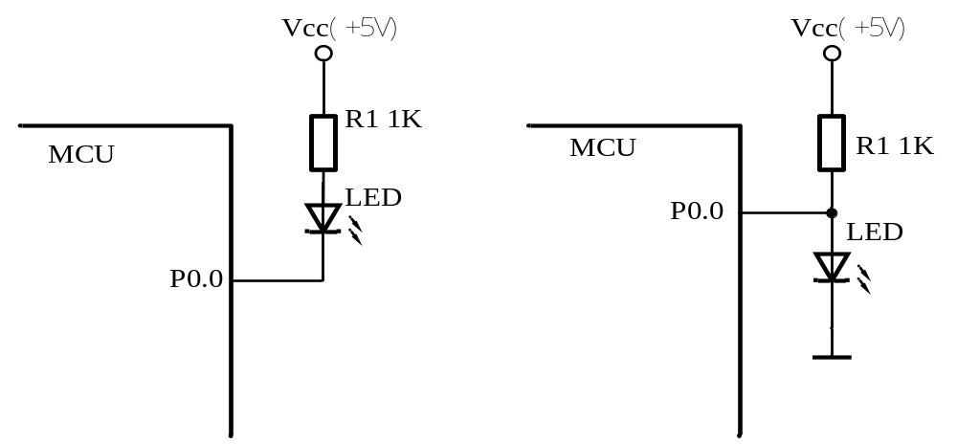
一、I/O口的直接驱动负载
（a）低电平驱动 （b）高电平驱动
图3-2-1 P0口驱动LED电路

Slide 5
图3-2-1（a）所示的电路是P0.0口低电平驱动LED电路。直径3-5毫米（ 3或 5）红色或橙色LED，正常工作电流一般在10毫安以下，在使用中为了保证LED安全工作，电路中LED需要加限流电阻R1保护，R1取值一般在几百到几千欧姆之间。
由于P0输出漏极与电源正极之间开路，即使编程让P0输出高电平，但是实际只能输出低电平。如果利用高电平驱动门电路或LED这样的小功率负载，P0必须加上拉电阻。图3-2-1（b）是单片机P0.0高电平驱动LED电路，P0.0端口与电源之间接有一个电阻R1。当P0.0口输出低电平时，LED的正极为低电平，P0.0口吸收了从电源

Slide 6
正极出发经过电阻的电流，此时LED不亮；当此时P0口设置为高电平时，经过电阻R1的电流无法进入P0.0端口，只能通过LED，此时LED亮。这里所指的高电平为电源正极+5V电压，低电平为0V或地（0电势）。
根据管型和材料及功率不同，LED工作电流差别比较大。一般作为电平显示常用的LED工作电流很小，单片机的I/O口可以直接驱动；对于大功率LED，比如超高亮LED、大功率白光LED、红外LED、交通灯以及LED阵列汉字屏等，驱动电流需达几百毫安甚至更大，单片机如果驱动这些器件，需要利用缓冲器间接驱动。

Slide 7
二、I/O间接驱动
继电器、晶闸管、蜂鸣器、数码管、电动机等都是单片机外部常用受控部件。虽然单片机的I/O口低电平驱动能力比较强，但负载电流过大会引起单片机过热，从而使系统稳定性能下降。为了提高系统的控制稳定性，较大电流的负载的驱动，单片机一般采用间接驱动方式。图3-1-2所示的电路（a）为蜂鸣器驱动电路，（b）为继电器驱动电路，图（c）采用光电耦合器，继电器光隔离驱动。在这些电路的基础上，大功率负载可以通过继电器直接控制，交流负载可以通过光电可控硅控制。由于单片机在启动时I/O口输出为高电平，为避免误操作，三极管一般采用PNP型。三极管基极限流电阻的大小选择，以满足端口输出低电平时能使NPN三极管饱和为准。

Slide 8
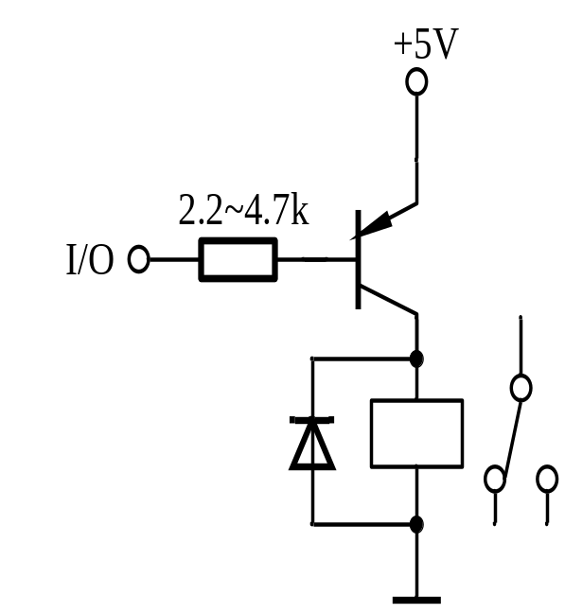
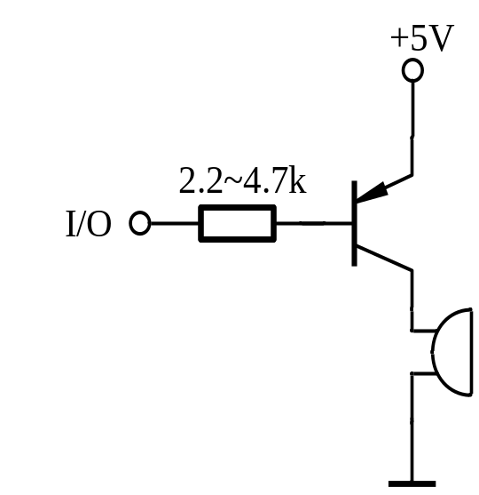
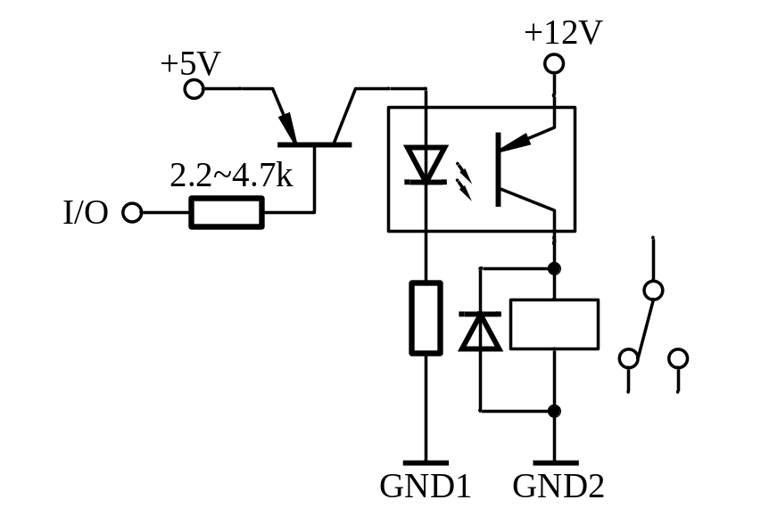
（a）蜂鸣器驱动电路 （b）继电器驱动电 （c）继电器光隔离驱动
图3-2-2 负载间接驱动

Slide 9
3.2.2 P0.0口驱动LED闪烁（项目1）
闪烁控制是安全灯、高层建筑、高空飞行器、警示灯等设备灯光闪烁控制的原理基础，也是单片机项目学习过程中最简单的项目。P0.0口驱动LED闪烁已在第2章中作为Keil和Proteus软件应用的典型例子说明，这里做为一个项目设计，详细叙述项目实现的基本过程。

Slide 10
一、电路设计
LED闪烁电路参考图3-2-1（b）高电平直接驱动方式。项目设计时，应先根据项目的原理图利用 Proteus软件设计仿真电路图，下面重新说明Proteus使用过程。
1．首先打开Protuse软件的ISIS程序并保存文件
一个项目包含程序和电路两部分，因此在使用Protuse软件的设计电路时，应首先考虑仿真电路文件的目录。项目1所在的目录结构见图3-2-3所示。

Slide 11
操作过程中，首先打开Protuse ISIS程序，鼠标左键点击File-Save Design As，在弹出的窗口中选择合适路径，然后点击“创建新文件夹”并命名为“项目1- LED闪烁”；然后进入这个文件夹后，再创建一个新文件夹命名为“电路”。再一次进入“电路”文件夹中，这时才对要保存电路文件命名，比如“LED闪烁”。

Slide 12
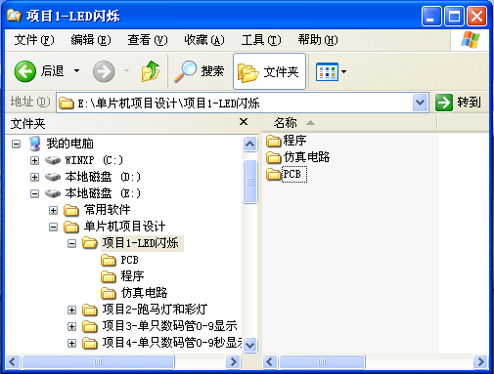
图3-2-3 项目1 目录结构

Slide 13
2．Protuse ISIS设计电路
Protuse 原理图设计主要操作有放置器件和连线两个步骤。本项目所使用的单片机型号虽然为STC89C51，但在Protuse中是51内核的单片机都可以使用。这里选择Micropocessor Ics-8051 Family中的80C51。Protuse 原理图中的单片机电路符号，含有完整的单片机最小系统模型，并且电源默认连接完好。仿真电路设计见图3-2-4所示，为了使LED达到显示效果，上拉电阻R1取值为470欧姆，实际应用要取值大一些。电路设计完成后，再次保存设计，下面就可以设计程序了。

Slide 14
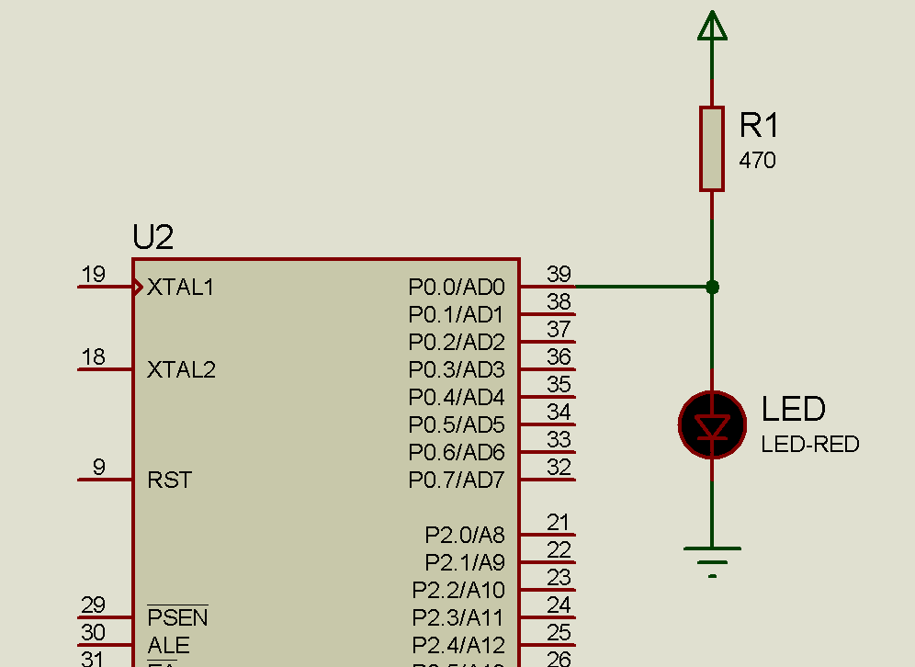
图3-2-4 项目1的仿真电路图

Slide 15
二、程序设计
本项目采用Keil程序设计，基本操作共4个步骤，分别是创建一个项目、新建C文件、程序设计、生成HEX文件。创建项目和新建C文件比较简单，这里不再详细说明，但要注意，在打开Keil软件时，新建的工程必须保存在项目1目录下的程序中，新建一个C文件，应保存为main.c，并加载到工程中。
1．程序设计
P0.0引脚输出了P0.0位的状态，由于单片机内部的P0~P3寄存器都可以进行位操作，程序设计过程中，可以利用程序对P0.0位直接操作即可控制LED的闪烁。

Slide 16
C51定义P0.0为P0^0，因此在利用C语言程序设计时，要想让P0.0引脚输出高低电平，比如P0.0引脚输出低电平，程序中编写P0^0 = 0即可。为了是程序简单明了，也可以利用sbit LED = P0^0语句，让一位变量LED代替P0^0。
在程序编写过程中，项目程序设计的一般顺序是先写#include<reg51.h>，然后编写主函数，用到LED时，才在程序的预处理区写“sbit LED = P0^0;”，用到延时函数时才在主函数前面写void delay(unsigned int x) 函数。本项目的程序清单为

Slide 17
#include<reg51.h> //包含头文件
sbit LED = P0^0; // LED接P0.0。在kell C51软件中， 定义P0.0为P0^0，
void delay(unsigned int x) //延时函数
{
while(x--);
}
void main(void) //主函数
{
LED = 0; //P0.0输出低电平，LED1灭
delay(50000); //调用延时函数，延时一段时间，约0.3秒，不精确
LED= = 1; //P0.0输出高电平，LED1亮
delay(50000);
}

Slide 18
3．程序说明
（1）本项目中，单片机型号为STC89C51，因此程序包含reg51.h文件，reg51.h文件定义了51单片机所有特殊功能寄存器的名称定义和相对应的地址值；
（2）单片机程序顺序执行程序，先执行主函数，在主函数内可以调用子函数，子函数可以调用子函数，但子函数不能调用主函数。单片机程序从主函数入口依次执行每一条指令，执行完毕后返回到主函数入口进行下次循环。

Slide 19
（3）延时函数
延时的过程是程序执行了一个延时函数delay（）。在主函数调用延时的过程中，如果单片机没有中断发生，单片机只能忙于执行这个延时函数。
单片机在执行延时函数相关指令时，每一条指令都会占用一定数量的机器周期，执行完延时函数的所有指令，浪费或占用的时间就是调用延时函数所获得的延时时间，但执行延时函数不能得到精确的延时时间。
（4）利用位定义命令sbit，让一位变量LED等价于P0.0位，程序执行LED = 1后，单片机内部位寄存器P0.0位就设置为高电平，同时P0.0端口就会输出高电平。

Slide 20
单片机的所有I/O口都可位操作，也可以字节操作。
（5）利用C语言编写单片机程序时，每个人都有自己的风格。虽然C语言格式自由，但作为单片机的程序语言，具有一定书写格式。为了提高单片机C语言的可读性，增加程序页的层次感，一般情况下，函数的字符左边距为0，函数体每条语句前留一个“tab”键空；算数逻辑符号的左右各留一个空格，关键语句要有中文或英文注释，关键函数有时需要用“/**...**/”说明，并把主函数所在的程序命名为main.c。
（6）应用中，把LED换成继电器或其它驱动电路，就可以实现单片机大功率的负载的驱动，如驱动一个额定电

Slide 21
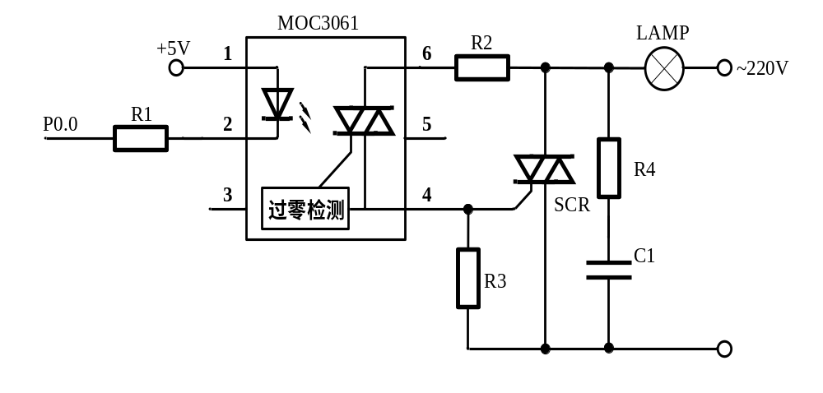
压为交流220V、200W的红色的灯泡闪烁。图3-2-5电路为高层楼安全灯闪烁驱动电路，双向光电可控硅型号为MOC3061，再加上一级可控硅（晶闸管），可以实现更大功率的负载驱动。
图3-2-5 单片机驱动大功率交流负载电路

Slide 22
三、程序编译并创建HEX文件
程序编译是检验程序设计格式或代码错误的过程。如果程序在编译过程中出错，会在Keil的编译结果栏中进行提示。程序的调试修改过程一般先用鼠标左键双击最上面的错误提示，然后修改，然后再编译，一致到无错误无警告为止。
HEX文件是单片机可以执行的二进制文件，程序编译无误后可以利用Keil创建一个HEX文件。在工具栏中Project-Options For Target ‘target 1’-Output窗口中选中“Create HEX Fi”，再编译时，Keil即可创建一个HEX文件，这个文件自动保存在项目程序目录下。 Keil软件创建的HEX文件直接下载到实验开发板上单片机的程序存储器中运行，也可以加载到仿真电路中单片机内运行。

Slide 23
四、软件仿真
软件仿真是在没有硬件的条件下的一种单片机系统测试，利用Protuse进行软件仿真可以快速检验单片机程序设计的正确性。本项目在仿真时，需要利用Protuse先画出项目参考的电路，然后把本项目程序创建的HEX文件加载到单片机中，最后点击运行即可可以看到本项目LED闪烁的效果。
Protuse是单片机程序设计的重要仿真工具，但软件仿真不能测试软件的安全性和可靠性，也不能测试电路电气特性的完整性。单片机的程序设计或相关产品开发必须有相关的软件和硬件实验支撑。本项目中，为了进一步验证程序的可靠性，可以把程序下载到实验开发板或实验箱中的单片机内进行实际运行。

Slide 24
3.2.3流水灯程序设计(项目2)
流水灯又叫跑马灯，简单的应用电路一般采用8只灯泡控制，依次点亮达到流水灯效果，流水灯是最基本的单片机I/O口输出控制，该项目设计也是彩灯控制器、霓虹灯产品开发的基础。
一、参考电路
单片机控制流水灯电路见图3-2-5所示，单片机的P0口通过接上拉电阻方式提高引脚高电平驱动能力。P0口对应引脚输出高电平时，对应引脚的LED被点亮。电路采用Proteus软件设计，用于程序仿真。

Slide 25
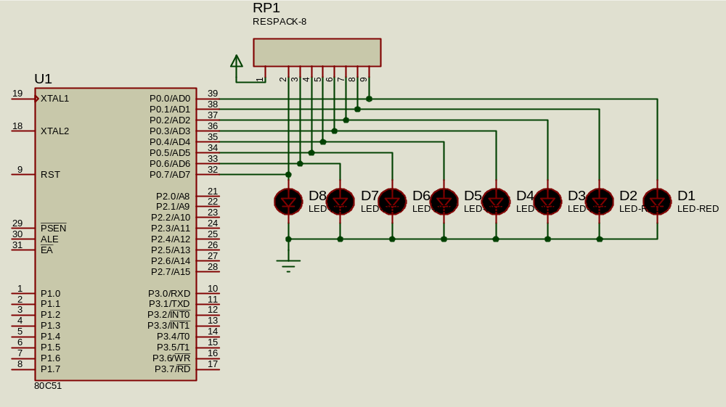
一、参考电路
图3-2-5 流水灯控制电路原理

Slide 26
二、程序设计
51单片机的特殊功能寄存器P0共八位，可一次存放1字节数据。P0寄存器的每位的输出对应P0.0~P0.7引脚，其中P0.0为P0端口的低位引脚，P0.7为高位引脚。P0引脚输出高低电平与寄存器P0存放数据一致，如程序中，P0 = 0x01时，则只有P0.0输出高电平，其它引脚输出低电平。为了实现流水灯效果，程序设计让P0的8个引脚依次输出高电平即可。如先让P0 = 0x01，LED1点亮，然后让P0 = 0x02，LED2点亮，依次往下操作，P0 = 0x80时，LED8被点亮。每次点亮一只LED后，通过延时函数调整下一个LED被点亮的时间间隔。

Slide 27
程序清单如下：
/*预处理*/
#include<reg51.h>
void delay(unsigned int x)
{
while(x--);
}
/*主函数*/
void main(void)
{
P0 = 0x01;delay(30000);
P0 = 0x02;delay(30000);

Slide 28
P0 = 0x04;delay(30000);
P0 = 0x08;delay(30000);
P0 = 0x10;delay(30000);
P0 = 0x20;delay(30000);
P0 = 0x40;delay(30000);
P0 = 0x80;delay(30000);
}
通过电路仿真，LED可以实现从右到左的一次点亮。但此程序看起来很笨，重复语句太多。如把P0所取的8数值放在一个数组里，这样就可以从数组依次取值，程序就得到了精简。

Slide 29
程序修改为：
/*预处理*/
#include<reg51.h>
Unsigned char code LED[] = {0x01,0x02,0x04,0x08,0x10,0x20,0x40,0x80};
/*延时函数*/
void delay(unsigned int x)
{
while(x--);
}
/*主函数*/
void main(void)
{

Slide 30
while（1）
{
P0 = LED[i];
delay(30000);
i++； //循环1次，变量加1
if（i >= 9）i = 0;
}
}
该程序与原程序仿真运行结果是一样的，但利用数组精简了程序的冗余项，更加符合软件的编程思想。读者也可以增加数组元素，设定不同的显示方式，增加流水灯的花样。如果把本项目的LED位置换成光电可控硅电路，利用单片机间接驱动交流220V彩灯负载，即可实现彩灯控制。

Slide 31
3.2.4 数组与应用
C语言把具有相同类型的若干变量或常量，用一个带下标数组定义。对各个变量的相同操作可以利用循环改变下标值来进行重复的处理，使程序变得简明清晰。带下标的变量由数组名称和用方括号括起来的下标共同表示，称为数组元素。通过数组名和下标可直接访问数组的每个元素。
在项目2程序中，流水灯显示数据为一组有规律的同类型数据，为了处理方便可以用数组定义。数组有两个特点：一是其长度是确定的，在定义的同时确定了其数组的大小，在程序中不允许随机变动；二是其元素必须是相同类型，不允许出现混合类型。

Slide 32
一、一维数组
在C语言中使用数组必须先进行定义或声明，一旦定义了一个数组，系统就将在内存中为其分配一个所申请大小的空间，该空间大小固定，以后不能改变。一维数组的定义格式为
数据类型 数组名［常量表达式］；
在C语方中规定，一个数组的名字表示该数组在内存中所分配的一块存储区域的首地址，因此，数组名是一个地址常量，不允许对其进得修改。“常量表达式”表示该数组拥有的元素个数，即定义了数组的大小，必须是正整数。例如：

Slide 33
usigned char seven_seg[10] = {0xc0,0xf9,0xa4,0xb0,0x99,0x92,0x82,0xf8,0x80,0x90}；
在定义了一个数组后，系统在内存在分配一块连续的存储空间用于存储数组。一个数组中的元素下标必须从0开始。所以，定义数组时，若“常量表达式”指出数组长度为N，数组元素下标只能从0到n-1。“常量表达式”能包含常量，但不能包含变量。
在程序中，一维数组元素可以直接作为变量或常量直接使用，其的引用格式为
数组名［下标］；

Slide 34
其中，“下标”可以是整型常量或是整型表达式。如P0 = seven_seg[i]，下标i是数组元素到数组开始的偏移量，第一个元素的偏移量是0（亦称0号元素），第二个元素的偏移量是1（亦称1号元素），依此类推。例如，seven_seg[5]表示引用数组的下标为 5的元素，即0x99。
每个数组元素可以表示一个变量，对数组的赋值也就是对数组元素的赋值。在定义数组的语句中，可以直接为数组赋值，这称为数组的初始化。数组的初始化方法是将数组元素的初值存放在由大括号括起来的初始值表中，每个初值之间由逗号隔开。

Slide 35
二、二维数组
单片机程序还可以使用二维数组，如16х16汉字的字库数组，一个数组含有几个汉字的字型码，每个汉字又需要用到32字节数据。二维数组类型的一般形式为：
类型说明符 数组名[常量表达式1][常量表达式2]； 其中常量表达式1表示第一维下标的长度，常量表达式2 表示第二维下标的长度。如unsigned char ziku[x][y] ，说明了一个x行y列的数组，数组名为ziku，其下标变量的类型为整型。该数组的下标变量共有x×y。
二维数组初始化也是在类型说明时给各下标变量赋以初值。 二维数组可按行分段赋值，也可按行连续赋值。

Slide 36
例如8*8LED点阵0~9显示数组编码，
按行分段赋值形式为：
{
{0x00,0x1C,0x22,0x22,0x22,0x22,0x22,0x1C},//0
{0x00,0x08,0x18,0x08,0x08,0x08,0x08,0x3C},//1
......
{0x00,0x1C,0x22,0x22,0x1C,0x02,0x02,0x1C},//9
};
按行连续赋值
unsigned char dianzhen[10][8] =
{

Slide 37
0x00,0x1C,0x22,0x22,0x22,0x22,0x22,0x1C,//0
0x00,0x08,0x18,0x08,0x08,0x08,0x08,0x3C,//1
......
0x00,0x1C,0x22,0x22,0x1C,0x02,0x02,0x1C,//9
};
以上这两种赋初值的结果是完全相同的。在对二维数组初始化时，可以只对部分元素赋初值，未赋初值的元素默认为0；如对全部元素赋初值，则第一维的长度可以不给出。

